Slide 1
Esta clase va a ser
grabada

Slide 2
Clase 05. DATA SCIENCE
Visualizaciones y primeros pasos con Data Science (parte II) & Estadística Descriptiva: como conocer los datos

Slide 3


Temario
04 - Parte II
05 - Parte I
05 - Parte II
Visualizaciones y primeros pasos con DS I
Visualizaciones y primeros pasos con DS II
Estadística descriptiva
Seaborn
Tipos de gráficos
Subplot y Facetgrip
Customizaciones sobre gráficos
Nutshell
Scikit - Learn
Introducción
Medidas de resumen
Distribución de variables
Intervalos de confianza
Matplotlib
Tipos de gráficos
Customizaciones sobre gráficos

Slide 4

Objetivos de la clase
Conocer las librerías más utilizadas para visualización Python
Aprender a graficar datos en Python
Entender el uso básico de las librerías más utilizadas: Matplotlib y Seaborn

Slide 5

Seaborn: Comandos básicos
MAPA DE CONCEPTOS
Diferencias entre Matplotlib y Seaborn
Axis-level
Tipos de funciones Seaborn
Figure-level
Introducción a Seaborn
Líneas
Tipos de gráficos
Uso de Subplots y Facetgrid
Puntos
Customizaciones sobre gráficos
Barras
Histograma
Ejemplo aplicado Seaborn
Boxplot
Tipos de aprendizajes
Supervisado
Introducción Scikit-Learn
No Supervisado

Slide 6

Cuestionario de tarea
¿Te gustaría comprobar tus conocimientos de la clase anterior?
Te compartimos a través del chat de Zoom / chat de la plataforma el enlace a un breve cuestionario de Kahoot.
Duración: 10 minutos
Notes:
https://create.kahoot.it/details/4f6bcc3a-1aba-40c8-940f-59a7bcb4af81 Recuerda entrar al kahoot usando la cuenta Premium de Coder Haz click en “Empezar” y luego clickea la opción de “Modo clásico”. Obtendrás un pin para compartir con los estudiantes para que puedan ingresar al juego desde su dispositivo y comenzar a jugar. 💪🏼

Slide 7
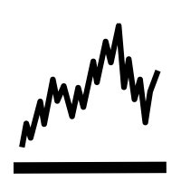

En la primera parte vimos los siguientes temas
Visualización en Python
Matplotlib
Gráficos
Gráficos de línea.
Gráficos de puntos.
Gráficos de barra.
Histograma.
Piechart

Slide 8
Seaborn:
Comandos básicos

Slide 9
¿Qué es Seaborn?
Librería para hacer gráficos estadísticos en Python (fundamentada en matplotlib y pandas).
Funciona capturando marcos de datos completos o matrices que contienen todos sus datos
Realiza todas las funciones internas necesarias para el mapeo semántico y la agregación estadística para convertir datos en gráficos informativos.

Slide 10
Diferencias entre Seaborn y Matplotlib

Slide 11


Características | Matplotlib | Seaborn
Funcionalidad | Gráficos básicos | Temas fascinantes. Compila datos a gráficos
Sintaxis | Sintaxis larga y compleja e.g matplotlib.pyplot.bar(x_axis, y_axis) | Sintaxis simple y fácil de entender e.g seaborn.barplot(x_axis,y_axis)
Múltiples figuras | Se pueden tener figuras múltiples simultáneamente | Puede tener más problemas de memorias
Flexibilidad | Altamente customizable y robusto | Evita superposición de temas
DataFrames y Arrays | Funciona eficientemente y trata a figuras y ejes como objetos | Más funcional y organizado y trata datasets como unidad simple
Casos de uso | Gráficas diversas usando Numpy y Pandas | Versión extendida de Matplotlib con el uso de Numpy y Pandas

Slide 12
Tipos de funciones en Seaborn

Slide 13
Axes-level & Figure-level
Algunas diferencias
Figure-level la leyenda se coloca fuera del frame y pueden crear fácilmente figuras con múltiples subplots.
Axes-level no modifican más allá de los ejes en los que se dibujan y aceptan el argumento ax que se integra con la interfaz orientada a objetos.
Axes-level: grafican datos en un objeto matplotlib.pyplot.Axes que retorna el valor de la función
Figure-level: interactúa con matplotlib mediante un objeto Seaborn que usualmente es FacetGrid

Slide 14
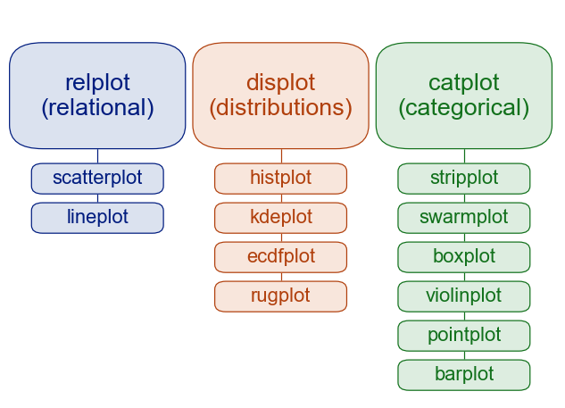
Funciones Axes-Level
En cada módulo hay una función Figure-level que ofrece una interfaz para sus diversas funciones Axes-level (e.g distplot() es una función Figure-level)
REEMPLAZAR
POR IMAGEN

Slide 15
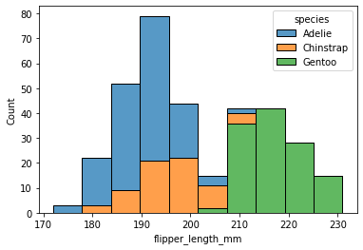
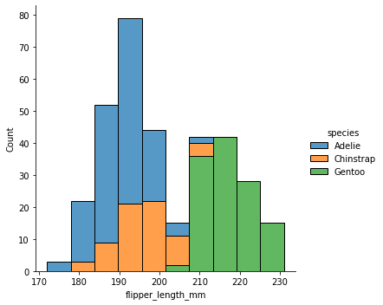
Axes-level & Figure-level
# Axes-level
sns.histplot(data=penguins, x="flipper_length_mm", hue="species", multiple="stack")
# Figure-level
sns.displot(data=penguins, x="flipper_length_mm", hue="species", multiple="stack")

Slide 16
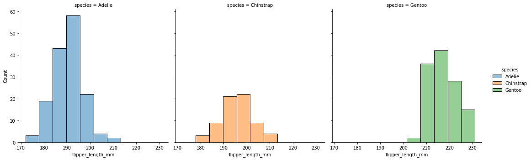
Figure: gráficos segmentados
# Multiples figuras (Figure-level)
sns.displot(data=penguins, x="flipper_length_mm", hue="species", col="species")
En este tipo de funciones podemos incorporar gráficos segmentados por alguna categoría automáticamente .

Slide 17
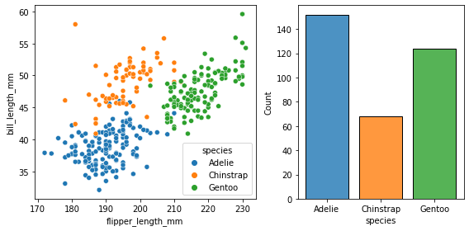
# Axis level
import matplotlib.pyplot as plt
f, axs = plt.subplots(1, 2, figsize=(8, 4), gridspec_kw=dict(width_ratios=[4, 3]))
sns.scatterplot(data=penguins, x="flipper_length_mm", y="bill_length_mm", hue="species", ax=axs[0])
sns.histplot(data=penguins, x="species", hue="species", shrink=.8, alpha=.8, legend=False, ax=axs[1]); f.tight_layout()

Slide 18
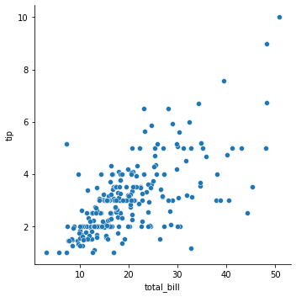
# Figure-level
tips = sns.load_dataset("tips")
g = sns.relplot(data=tips, x="total_bill", y="tip")

Slide 19
Tipos de
gráficos

Slide 20
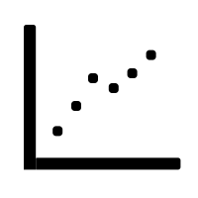
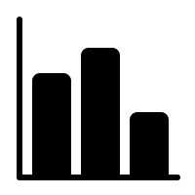

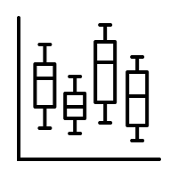
Gráficos
Líneas
Puntos
Barras
Histograma
Boxplot

Slide 21
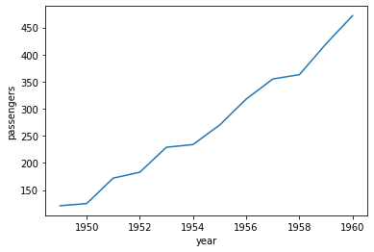
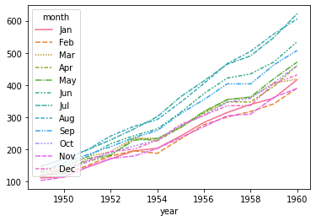
Gráfico de líneas
# Lineplot
flights = sns.load_dataset("flights")
flights.head()
# Axis-level
may_flights = flights.query("month == 'May'")
sns.lineplot(data=may_flights, x="year", y="passengers")
# Axis-level
flights_wide = flights.pivot("year", "month", "passengers")
flights_wide.head()
sns.lineplot(data=flights_wide)

Slide 22
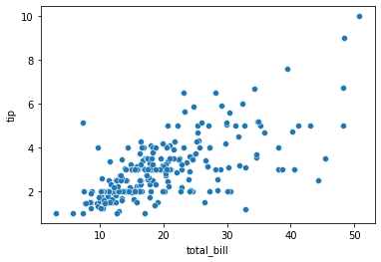
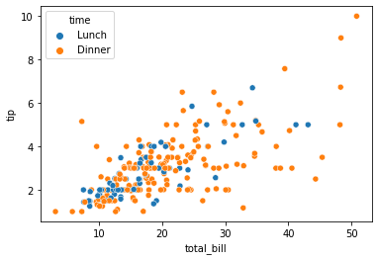
Gráfico de puntos
# Scatterplot
tips = sns.load_dataset("tips")
tips.head()
# Axis-level
sns.scatterplot(data=tips, x="total_bill", y="tip")
# Axis-level
sns.scatterplot(data=tips, x="total_bill", y="tip", hue="time")

Slide 23
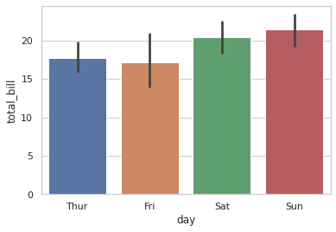
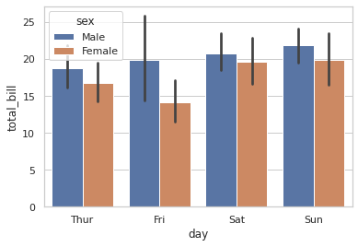
Gráfico de barras
# Barplot
import seaborn as sns
sns.set_theme(style="whitegrid")
tips = sns.load_dataset("tips")
# Axis-level
ax = sns.barplot(x="day", y="total_bill", data=tips)
# Barplot
sns.barplot(x="day", y="total_bill", hue="sex", data=tips)

Slide 24
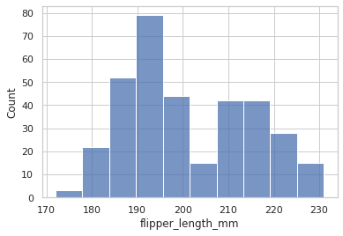
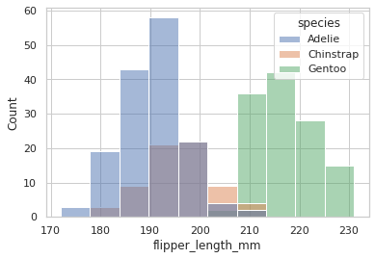
Histograma
# Histograma
penguins = sns.load_dataset("penguins")
# Axis-level
sns.histplot(data=penguins, x="flipper_length_mm")
# Axis-level
sns.histplot(data=penguins, x="flipper_length_mm", hue="species")

Slide 25
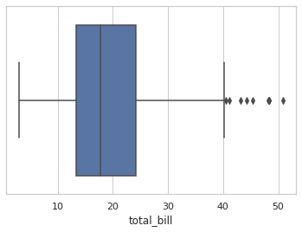
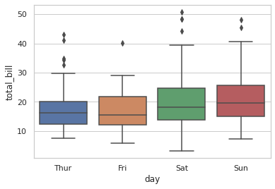
Boxplot
# Boxplot
penguins = sns.load_dataset("penguins")
# Axis-level
sns.histplot(data=penguins, x="flipper_length_mm")
# Axis-level
ax = sns.boxplot(x="day", y="total_bill", data=tips)

Slide 26
Uso de Subplots y
Facetgrid

Slide 27
Subgráficos

Slide 28
Subgráficos
Podemos definir una grilla de gráficos dentro de una misma figura.
En plt.subplots, especificamos:
El número de filas de la grilla = nrows
El número de columnas de la grilla = ncols
El objeto ax se convierte en un array. Por lo tanto, debemos usar corchetes ⚠️

Slide 29
Ejemplo
Comparemos las precipitaciones de Enero, Febrero y Marzo a lo largo de los años. ¿Cuál será el más seco? 🤔
Primero,
Definimos un objeto ax con tres filas y una sola columna
En el eje x = los años
En el eje y = las precipitaciones
Como los años son los mismos para todos los gráficos, ponemos el parámetro sharex en True
fig, ax = plt.subplots(nrows=3, ncols=1, figsize=(12, 5), sharex=True, sharey=True)

Slide 30
Ejemplo
Segundo,
A cada fila, le asignamos las precipitaciones de un mes
ax[0].plot(df_lluvias.index, df_lluvias['Jan'], label='Precipitaciones de enero') ax[1].plot(df_lluvias.index, df_lluvias['Feb'], label='Precipitaciones de febrero', color='C1') ax[2].plot(df_lluvias.index, df_lluvias['Mar'], label='Precipitaciones de marzo', color='C2')

Slide 31
Ejemplo
Tercero,
Añadimos textos y leyendas
ax[0].set_title('Precipitaciones de los primeros tres meses del año') ax[2].set_xlabel('Año') ax[1].set_ylabel('Precipitación (mm.)')
ax[0].legend() ax[1].legend() ax[2].legend()

Slide 32
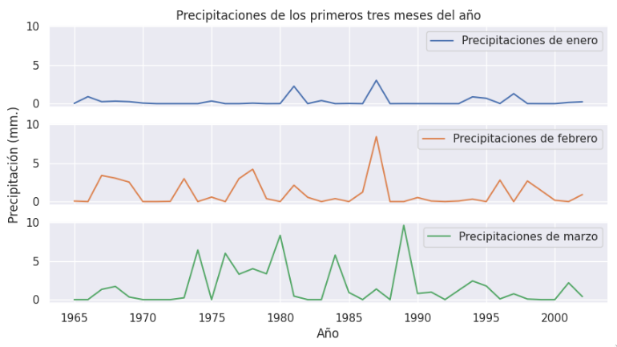
Resultado

Slide 33
Algunas observaciones
Al pasar sharey=True, los subgráficos comparten la escala en el eje y. Esto permitió comparar a simple vista el volumen de precipitaciones.
Cada subgráfico puede tener su propio título y etiquetas.
En caso de tener dos filas y dos columnas, ax se torna bidimensional:
El subgráfico superior izquierdo se referencia con ax[0,0]
El subgráfico superior derecho se referencia con ax[0,1]

Slide 34
FacetGrid Seaborn

Slide 35
Algunas observaciones
Esta clase mapea un conjunto de datos en varios ejes dispuestos en una cuadrícula de filas y columnas que corresponden a niveles de variables en el conjunto de datos.
Los gráficos que produce a menudo se denominan gráficos de "lattice", "trellis" o "small-multiple".
Puede representar niveles de una tercera variable con el parámetro hue, que traza diferentes subconjuntos de datos en diferentes colores.

Slide 36
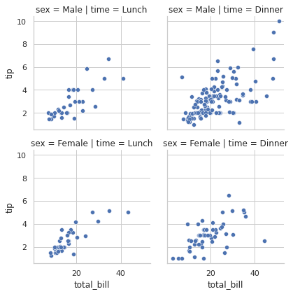
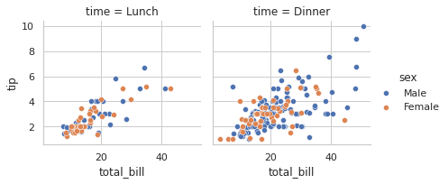
Ejemplo
# FacetGrid
tips = sns.load_dataset("tips")
g = sns.FacetGrid(tips, col="time", row="sex")
g.map(sns.scatterplot, "total_bill", "tip")
# FacetGrid
g = sns.FacetGrid(tips, col="time", hue="sex")
g.map_dataframe(sns.scatterplot, x="total_bill", y="tip")
g.add_legend()

Slide 37
Customizaciones
sobre gráficos

Slide 38
Personalizando Seaborn

Slide 39
Ejemplo
sns.set_style(style="darkgrid", rc={"grid.color": ".6"})
sns.set_style(rc={"grid.linestyle": ":"})
sns.set_style(rc={"axes.titleweight": "normal"})
sns.set_style(rc={"axes.titlelocation": "left"})
sns.set_style(rc={"axes.titlecolor": "blue"})
sns.set_style(rc={"axes.labelcolor": "red"})
sns.set_style(rc={"axes.labelsize": "12"})
sns.set_style(rc={"axes.labelweight": "normal"})
sns.set_style(rc={"axes.linewidth": "0.5"})
sns.set_style(rc={"grid.color": "purple"})
sns.set_style(rc={"grid.linestyle": "--"})
sns.set_style(rc={"grid.linewidth": "0.5"})
sns.set_style(rc={"font.fantasy": "Comic Sans MS"})
sns.set_style(rc={"font.serif": "Utopia"})

Slide 40
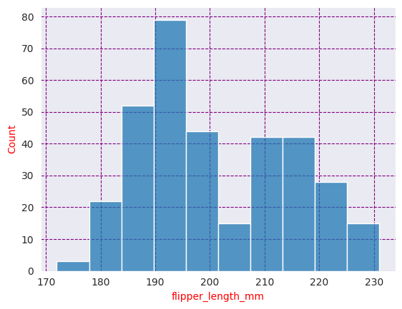
Ejemplo
penguins = sns.load_dataset("penguins")
# Axis-level
sns.histplot(data=penguins, x="flipper_length_mm")

Slide 41
¡Importante!
Es posible restablecer los parámetro por defecto
sns.reset_orig()

Slide 42
☕
Break
¡10 minutos y volvemos!

Slide 43

Ejemplo en vivo
Surfeando en Seaborn.
El profesor hará una demostración compartiendo pantalla de un ejemplo aplicado de Seaborn.
Tiempo estimado: 15 minutos
Notes:
“Ejemplo en vivo”
El docente realizará una tarea compartiendo la pantalla en vivo. Se centrará en los pasos y los aspectos a tener en cuenta.

Slide 44
Ejemplo en vivo
Id: número identificador de la persona
Diet: dieta de la persona = baja en grasas o sin grasas
Time: duración del ejercicio = 1 min, 15 min o 30 min
Kind: tipo de ejercicio = reposo, caminar o correr
Los valores son mediciones del pulso de 30 personas tras realizar algún tipo de actividad por un determinado tiempo. Las columnas son:

Slide 45
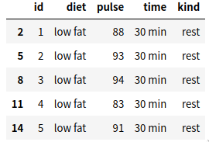
Ejemplo en vivo
Observemos la distribución de las mediciones luego de 30 minutos de realizar el ejercicio.
Primero,
Extraigamos sólo aquellas observaciones que se corresponden con un ejercicio de 30 minutos
df_30_min = df_ejercicio[df_ejercicio['time'] == '30 min']
df_30_min.head()c

Slide 46
Ejemplo en vivo
Segundo,
Graficamos las distribuciones con sns.displot
Debemos especificar la columna de valores en el parámetro x, en este caso nos interesa la columna pulse
Como queremos separar las distribuciones según el tipo de actividad, pasamos el parámetro hue='kind'
plt.figure() ax = sns.displot(data=df_30_min, x='pulse', kind='kde', hue='kind', fill=True) ax.set(xlabel='Frecuencia Cardíaca', ylabel='Densidad', title='Distribución de las pulsaciones')

Slide 47
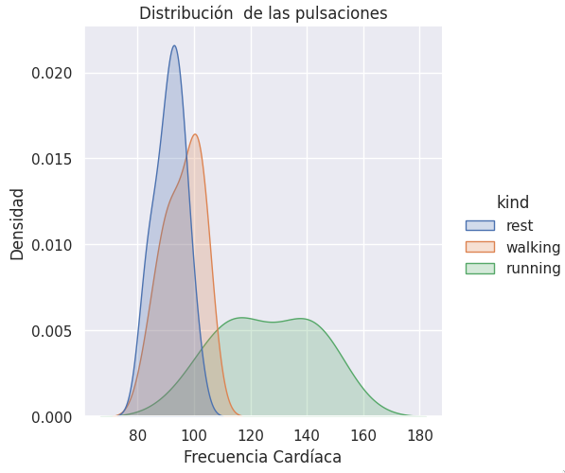
Ejemplo en vivo
Como era de esperar, aquellas personas que corrieron terminaron (en promedio) con una mayor frecuencia cardíaca respecto de las que no lo hicieron

Slide 48
Algunas observaciones
Con el parámetro kind='kde', Seaborn realiza una estimación de la distribución a partir de los datos del Data Frame. A grandes rasgos, se puede pensar a este tipo de gráficos como una versión suavizada del histograma de frecuencias relativas.
Con el parámetro kind='hist', Seaborn graficará un histograma.
El parámetro fill añade el sombreado debajo de la distribución

Slide 49
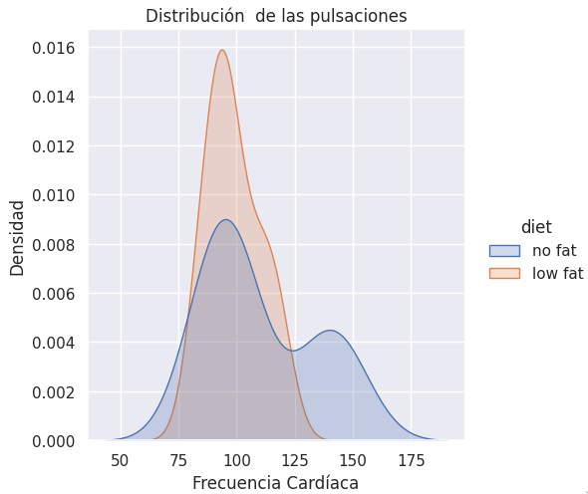
Comparando
Para comparar las distribuciones en base a las dietas, sólo hay que cambiar el parámetro hue
REEMPLAZAR
POR IMAGEN

Slide 50
Ejemplo en vivo
Surfeando en Seaborn.
El profesor hará una demostración, compartiendo pantalla, de un ejemplo de Categorical plots en Seaborn
Tiempo estimado: 15 minutos

Slide 51
Comparación desgregando por dos categorías
Si bien los ejemplos anteriores nos permitían visualizar las distribuciones de acuerdo a una categoría, podríamos querer visualizar los datos en base a dos variables distintas 🤔
sns.catplot con el parámetro kind='violin' permite comparar distribuciones separando los datos en base a dos categorías simultáneamente.

Slide 52
Desgregación en base a duración y dieta
Visualicemos las pulsaciones en base a la duración de la actividad y al tipo de dieta:
ax = sns.catplot(data=df_ejercicio, kind='violin', x='time', y='pulse', hue='diet', split=True) ax.set(xlabel='Duración de ejercicio', ylabel='Frecuencia cardíaca', title='Categorización de la distribución de pulsaciones')

Slide 53
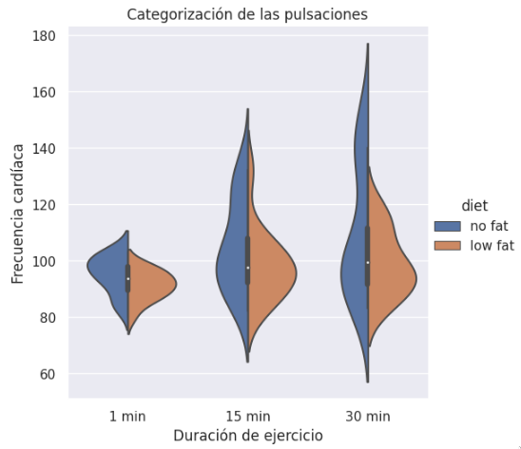
Resultado

Slide 54
Desgregación en base a actividad y dieta
Para visualizar en base a la actividad, únicamente cambiamos el valor del parámetro x
ax = sns.catplot(data=df_ejercicio, kind='violin', x='kind', y='pulse', hue='diet', split=True) ax.set(xlabel='Duración de ejercicio', ylabel='Frecuencia cardíaca', title='Categorización de la distribución de pulsaciones')

Slide 55
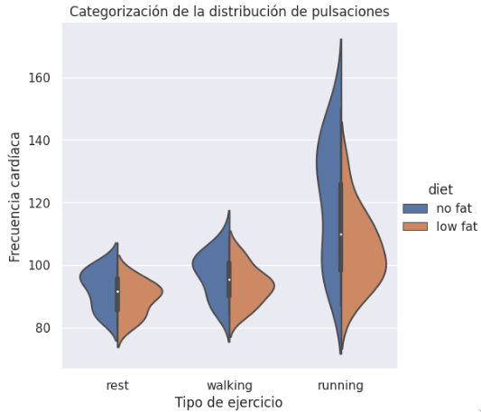
Resultado

Slide 56
Data Science in a Nutshell,
primeros conceptos: clasificación, regresión y clustering

Slide 57
Aprendizaje Supervisado
Notes:
Usar para los subtemas de un módulo.

Slide 58
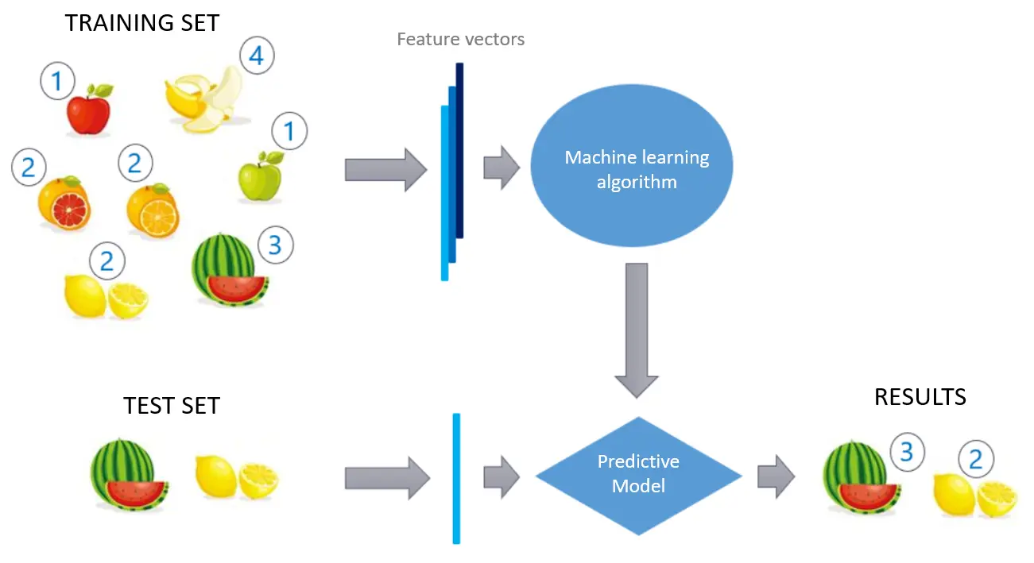
Aprendizaje Supervisado

Slide 59
¿Qué tipo de problemas resuelve?
Problemas de regresión:
En vez de predecir categorías, predicen valores numéricos. Es decir, la variable target en un problema de regresión es de tipo cuantitativa.
Problemas de clasificación:
Necesitan predecir la clase más probable de un elemento, en función de un conjunto de variables de entrada. Para este tipo de algoritmos, la variable target o respuesta, es una variable de tipo categórica.

Slide 60

Entonces, ¿cómo sé si tengo que utilizar un algoritmo de clasificación o de regresión? Depende del tipo de problema que plantea mi variable a predecir 😉

Slide 61

Aprendizaje Supervisado: Clasificación
Los algoritmos de clasificación intentan predecir una categoría.
Por ejemplo:
Enfermo/No enfermo.
Sobrevive/No sobrevive.
Baja/ No baja

Slide 62
Aprendizaje Supervisado: Regresión
Planteamos la hipótesis de que podría existir algún tipo de dependencia de una variable con respecto a la otra.
Si este tipo de dependencia existe, queremos ver de qué forma se da esa relación.

Slide 63
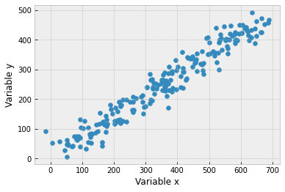
Aprendizaje Supervisado: Regresión
Supongamos entonces, que tenemos dos variables: x e y, veamos el siguiente gráfico:
Pareciera que las variables tienen una fuerte correlación positiva, y si lo pensamos en términos de dependencia, quiere decir que cuando la variable x aumenta, entonces también lo hace la variable y, y viceversa.

Slide 64
¡Atención!
Cuando planteamos que ante un cambio en la variable x se produce un cambio en la variable y. A esto lo llamaremos dependencia de la variable y hacia la variable x.

Slide 65
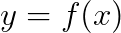
Como una función matemática estándar
donde la variable y es una función de x, o sea que en definitiva y depende del cambio de x.
Otra forma de decir lo mismo es que x es una variable independiente, o sea que su cambio no depende de nuestro modelo.

Slide 66

Repaso
👉 donde a y b son números reales.
Esta función genera una recta en el plano.
El valor de a (ordenada al origen) muestra cuál es el valor de y cuando x vale 0.
El valor de b (pendiente), por su parte, indica el grado de inclinación de la recta.

Slide 67
¡Importante!
Una recta totalmente horizontal > tiene una pendiente igual a cero.
Una recta inclinada en el sentido de la correlación positiva > tiene una pendiente positiva.
Una recta inclinada en el sentido de la correlación negativa > tiene una pendiente negativa.
Una recta vertical > tiene pendiente infinita.

Slide 68
Aprendizaje no Supervisado

Slide 69
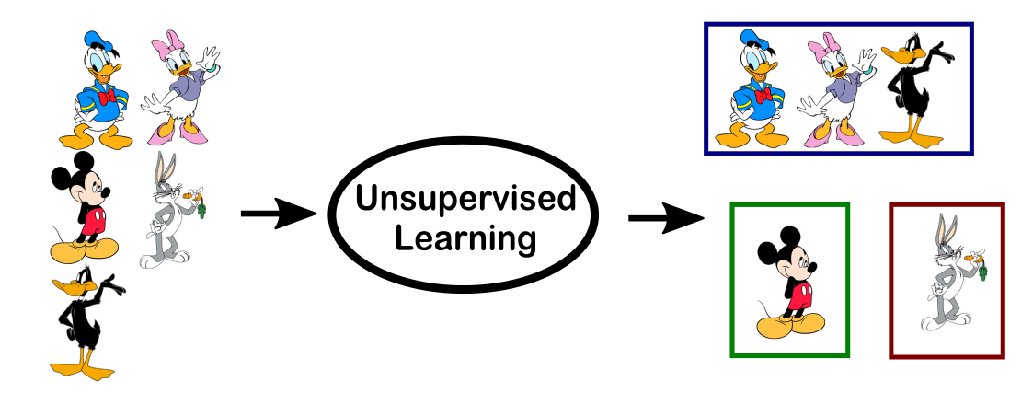
Aprendizaje no Supervisado
Infieren patrones de un conjunto de datos sin referencia a resultados conocidos o etiquetados, esto significa en otras palabras, que no cuenta con una variable “y” solo tengo “X”.

Slide 70




Aprendizaje Supervisado
vs. no Supervisado
Supervisado
No supervisado
input data
Anotaciones
input data
Son manzanas
?
es una manzana
Predicción

Slide 71
Clustering

Slide 72
Tipos de algoritmos no Supervisados
El aprendizaje supervisado se compone de dos grande tipos de problemas:
Clustering donde se busca encontrar grupos subyacentes en los datos, con algoritmos basados en Jerarquías, Particiones, Densidad, Modelos o Grillas.
Reducción de dimensionalidad que busca encontrar pocas dimensiones como combinaciones lineales de las variables originales, con algoritmos como el PCA; ICA; t-SNE, Isomap. Análisis Factorial entre otros.

Slide 73
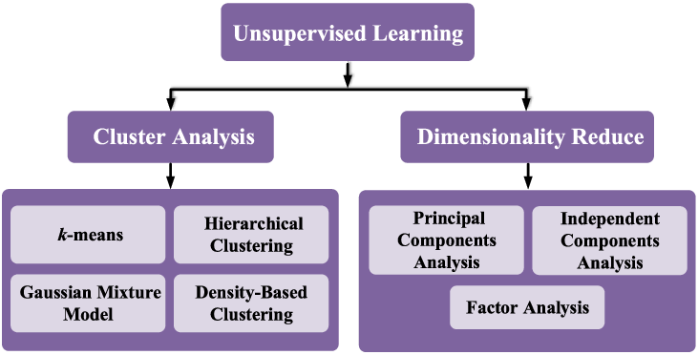

Slide 74
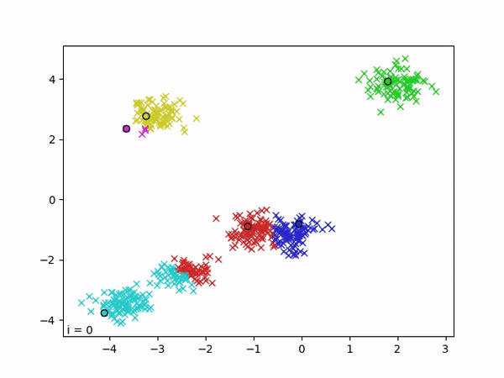
K-means
K-means funciona como un algoritmo de clustering utilizando particiones.
REEMPLAZAR
POR IMAGEN

Slide 75
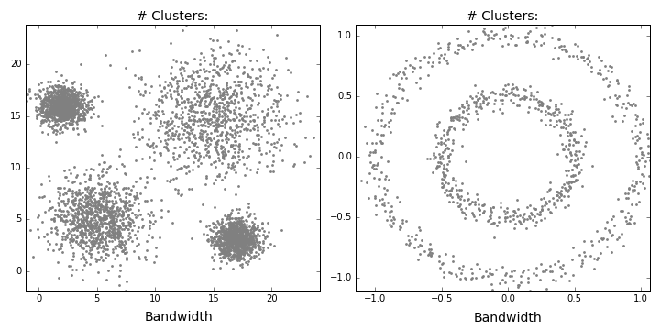
DBSCAN
REEMPLAZAR
POR IMAGEN
DBSCAN funciona como un algoritmo de clustering utilizando densidad.

Slide 76
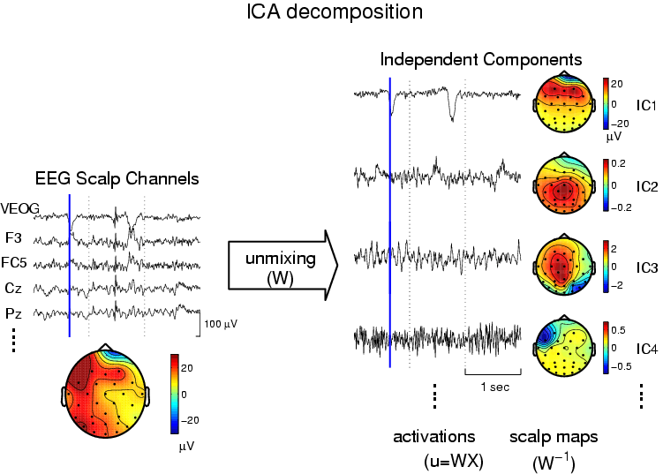
ICA
El ICA (Independent Component Analysis) busca encontrar estructuras independientes de una señal que puede ser una serie de tiempo o algún fenómeno de interés.
REEMPLAZAR
POR IMAGEN

Slide 77

Para pensar
Supongamos que una empresa lanza una campaña de marketing para encontrar los diferentes segmentos para un nuevo producto.
¿Que tipo de aprendizaje deberíamos utilizar en este caso? ¿Por qué?
Contesta en el chat de Zoom
Notes:
“Para pensar”
¿Cómo crear encuestas de zoom? Disponible en este video.
El docente generará una encuesta de zoom para que los estudiantes respondan. Esto es una actividad de comprobación.
Sugerimos:
Utilizarlo antes del break para que los estudiantes puedan votar en la encuesta antes de ir al mismo.
Al regresar, mostrar los resultados a los estudiantes.
Si hay buena respuesta de este recurso, se recomienda utilizarlo de forma orgánica en más instancias de la clase.

Slide 78
Introducción a
Scikit-Learn

Slide 79
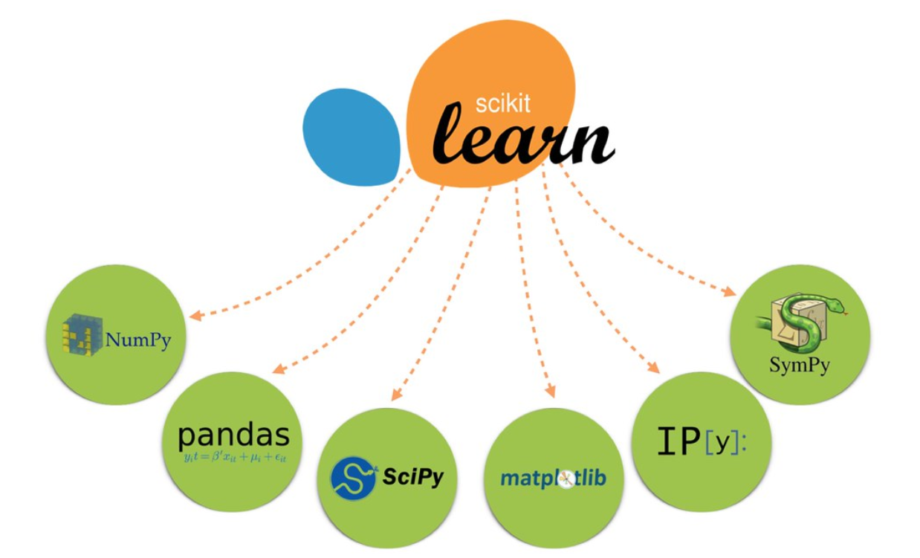
Scikit Learn
Scikit-learn es probablemente la librería más útil para Machine Learning en Python, es de código abierto y es reutilizable en varios contextos. Proporciona además una gama de algoritmos de aprendizaje supervisados y no supervisados en Python.
Este librería está construida sobre SciPy (Scientific Python) e incluye las siguientes librerías o paquetes:

Slide 80
Paquetes de Scikit Learn

Slide 81
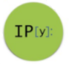





Ipython:
consola interactiva mejorada
NumPy:
librería de matriz n-dimensional base
SciPy:
librería fundamental para la informática científica
Matplotlib:
trazado completo 2D
Pandas:
estructura de datos y análisis
SymPy:
matemática simbólica

Slide 82
¿Por qué elegir Scikit Learn?
Extracción y selección de características de imágenes, texto así como también para identificar atributos significativos a partir de los cuales crear modelos supervisados.
Reducción de la dimensionalidad.
Optimización o ajuste de hiper parámetros.
Feature selection.
Clustering.
Ensemble methods, es decir, algoritmos de aprendizaje supervisados y no supervisados.
Validación cruzada, es decir, dispone de varios métodos para verificar la precisión de los modelos supervisados.
Varios conjuntos de datos o datasets de prueba.

Slide 83
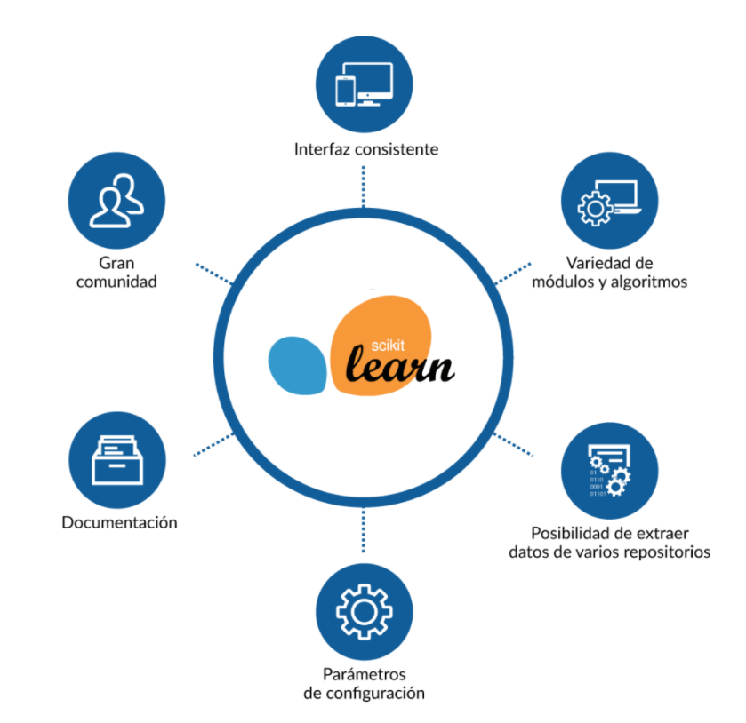
Ventajas

Slide 84

2
Práctica integradora: Visualizaciones en Python

Slide 85

DESAFÍO ENTREGABLE
Visualizaciones en Python
Consigna
Deberás entregar el segundo avance de tu proyecto final. Elegirás uno de los datasets del desafío “Elección de Potenciales Datasets e importe con la librería Pandas”. Posteriormente, crearás un notebook donde cargaran el archivo utilizando funciones de pandas para luego proceder a realizar 3 gráficos diferentes con Matplotlib y 3 con Seaborn. Finalmente, cada gráfico será interpretado con el fin de obtener insights relevantes que permitan dar respuesta a la pregunta problema.
Formato
Entregar un archivo con formato .ipynb. Debe tener el nombre “Visualización+Apellido.ipynb”.
Sugerencias
Preparar el código y probar los resultados con subconjuntos del conjunto original.
Aspectos a incluir
El código debe estar hecho en un notebook y debe estar probado.

Slide 86
DESAFÍO ENTREGABLE
Visualizaciones en Python
Consigna paso a paso
Escoger uno de los 3 datasets utilizados para la Clase 5
Cargar el dataset con la librería pandas por medio de la función pd.read_csv() o pd.read_excel()
Realizar al menos tres gráficos (lineplot, scatterplot, histogramas, barchart, boxplot) usando la librería Matplotlib
Realizar al menos tres gráficos (lineplot, scatterplot, histogramas, barchart, boxplot) usando la librería Seaborn
Interpretar los resultados de cada gráfica obtenida
Video explicativo
Link al video complementario
Notes:
Desarrollo de un desafío entregable.

Slide 87
CLASE N°5 - PARTE I
Glosario
Seaborn: librería de Python que permite la creación de gráficos con mejor calidad que Matplotlib ya que interactúa de manera más eficiente con estructuras de datos
Estructura axes-level: no se pueden modificar más allá de los ejes que se grafican y no es conveniente cuando se desea hacer múltiples subplots (e.g. lineplot, scatterplot)
Estructura figure-level: leyendas por fuera de los frames y permiten la creación de múltiples subplots de manera más rápida y eficiente (e.g relpot)
Aprendizaje supervisado: tipo de aprendizaje donde existe retroalimentación para el algoritmo debido a que hay etiquetas, los problemas típicos a resolver son clasificación y regresión
Aprendizaje no supervisado: tipo de aprendizaje donde NO existe retroalimentación para el algoritmo debido a que NO hay etiquetas, los problemas típicos a resolver son clustering y reducción de dimensionalidad
ScikitLearn: librería fundamental para el desarrollo de modelos de Machine Learning (Algoritmos Supervisados y No supervisados entre otros) en Python

Slide 88
¿Preguntas?
Notes:
Obligatoria. Se sugiere ubicar al finalizar la explicación de algún tema, para abrir formalmente el espacio de preguntas y ordenar la interacción.

Slide 89
Resumen
de la parte I
Seaborn comandos básicos…
Tipos de gráficos
Customizaciones
Clasificación, regresión y clustering
Introducción a paquetes de Sclikit Learn

Slide 90
🍔
Break
¡30 minutos y volvemos!
Notes:
Obligatoria siempre. A la hora del Break, entre 5 y 10 minutos. Considerar ubicar este espacio en un momento adecuado de la clase. Al volver, mostrar los resultados de la pregunta del anterior slide y generar un breve intercambio.

Slide 91
Esta clase va a ser
grabada

Slide 92
Temario
05 - Parte I
05 - Parte II
06 - Parte I
Visualizaciones y primeros pasos con DS II
Estadística Descriptiva
Herramientas de Visualización
Seaborn
Tipos de gráficos
Subplot y Facetgrip
Customizaciones sobre gráficos
Nutshell
Scikit - Learn
Introducción
Medidas de resumen
Distribución de variables
Intervalos de confianza
Introducción
Gráficos Univariados
Gráficos Bivariados
Forma de los datos
Gráficos de dos dimensiones

Slide 93
Objetivos de la clase
Conocer las generalidades de la Estadística Descriptiva.
Identificar los tipos de variables.
Diferenciar las medidas de resumen.
Comprender la distribución: uniforme vs. normal.

Slide 94
Inferencia estadística
MAPA DE CONCEPTOS
EDA
Cuantitativas
Tipos de variables
Cualitativas
Media
Estadística Descriptiva
Mediana
Medidas de resumen
Cuartiles
Moda
Varianza y desviación estándar
Distribución de las variables
Uniforme
Normal

Slide 95

Repaso en Kahoot
Notes:
https://create.kahoot.it/details/e19411f1-2366-44b7-962a-ae484258cfe9

Slide 96
Introducción a la estadística descriptiva y tipos de variables

Slide 97
Fuentes de información

Slide 98

¿Dónde están los datos?
Toda vez que tomamos un conjunto de datos, asumimos que representan una parcialidad de la realidad.
Estos datos son los que serán objeto de nuestras predicciones y estimaciones de la mano de la estadística y del data science.

Slide 99
Para tener en cuenta
👉
Unidad de observación: conjunto de variables representadas con datos.
Población: universo de observaciones que consta de todas las unidades de observación posibles.
Muestra: conjunto de observaciones que contiene las unidades de observación a las que tenemos acceso.
👉
👉

Slide 100
Inferencia estadística

Slide 101

Inferencia estadística
Inferencia estadística es un conjunto de métodos y técnicas que permiten inferir el comportamiento de una población con base en una muestra
Muestra subconjunto de la población con el fin de obtener inferencias de algún parámetro por medio de un estadístico
Población conjunto de personas, eventos u objetos sobre los cuales se desea inferir un parámetro

Slide 102
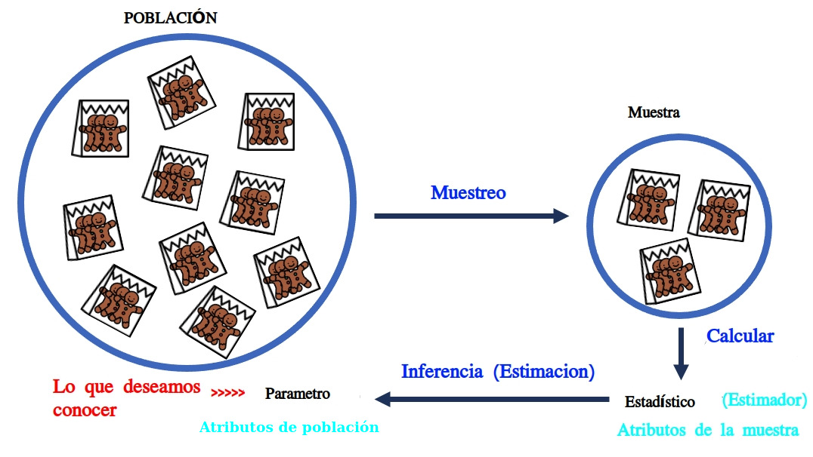
Inferencia estadística

Slide 103
Inferencia estadística
1. Establecer hipótesis y verificar condiciones: Dos hipótesis sobre la población. Una es la hipótesis nula (H0), y la alternativa o hipótesis de investigación (H1)
2. Decidir el nivel significancia (α): probabilidad de corte para tomar decisiones respecto a la hipótesis nula (probabilidad de rechazo de H0 verdadera)
Existen diversos parámetros: Media , proporción, varianza, desviación estándar, total poblacional
Para la prueba de hipótesis más común (Media poblacional) se tienen 6 pasos básicos:

Slide 104

Inferencia estadística
3. Calcular el estadístico de prueba: Reunir datos de muestra y calcular una estadística de prueba donde la estadística de muestra se compara con el valor del parámetro.
4. Calcular el p valor (Región rechazo): El valor p se encuentra utilizando el estadístico de prueba para calcular la probabilidad de que los datos de la muestra produzcan dicho estadístico de prueba o uno más extremo.
5. Tomar una decisión: tenemos dos opciones rechazamos H0 (p valor <= α) o no podemos rechazar H0 (p valor > α).
6. Escribir una conclusión: tomamos una decisión estadística sobre la hipótesis nula, entonces resumimos nuestros resultados en una conclusión general para nuestra prueba al nivel de significancia seleccionado.

Slide 105
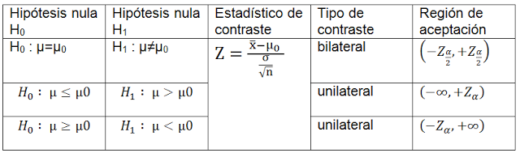
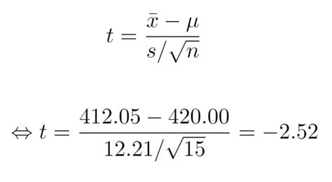
Inferencia estadística

Slide 106
p valor

Slide 107
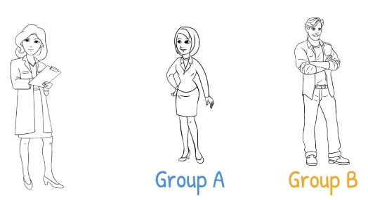
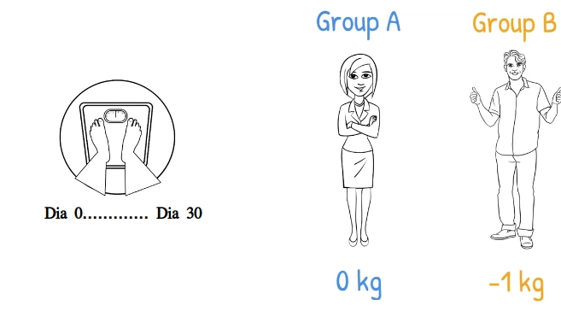
p valor
p valor = probability value (valor entre 0 y 1)
Supongamos que queremos medir si una droga X reduce el peso de personas
Elegimos dos grupos A (Control- sin ninguna droga) y B (Droga X)
Luego de 30 días vemos que el Grupo A no ha tenido cambios en el peso y que el grupo B ha disminuido 1Kg en promedio
Hipótesis nula: La diferencia en peso de los que reciben placebo es igual a los que reciben la Droga X

Slide 108
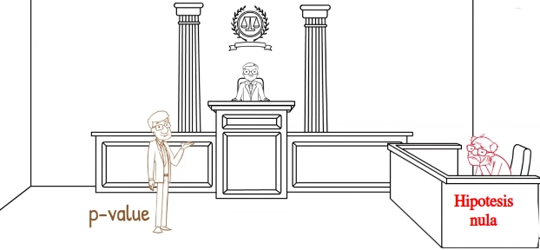
p valor
Si nuestra hipótesis nula es verdad: cuál es la probabilidad de encontrar una reducción de 1Kg en el grupo B (Droga X) respecto al grupo de placebo (>>p-valor).
El p valor es una probabilidad en favor de la Hipótesis nula
Mientras más pequeño sea el p-valor mayor evidencia tenemos en contra la hipótesis nula
p-valor < 0.05 (Rechazar Ho)
p-valor >=0.05 (No rechazar Ho)

Slide 109

Ejemplo
Queremos verificar si el saldo de las cuentas de nuestros clientes ha variado respecto al valor del último año ($ 1362.27 USD)
Disponemos de información actualizada de nuestros clientes:
No tenemos evidencia suficiente para concluir que la media ha cambiado
stats.ttest_1samp(bank['balance'], popmean=1341.12)
>>>Ttest_1sampResult(statistic=1.477137017325908, pvalue=0.13964587808442475)

Slide 110

Ejemplo
Ahora nos interesa saber si las personas que tienen crédito con el banco tienen una diferencia significativa en los saldos respecto a los clientes que no tienen créditos
En este caso logramos ver una diferencia significativa en la media de los dos grupos.
loans=bank[bank.loan=="yes"].balance
no_loans=bank[bank.loan=="no"].balance
statistic, pvalue = stats.ttest_ind(loans,no_loans, equal_var=False)
print('Estadistico:',round(statistic,2),'p-valor:', round(pvalue,2))
>>> Estadistico: -25.18 p-valor: 0.0

Slide 111
¿Cómo conocer los datos?
Descripción
La estadística descriptiva es una rama de la estadística que nos ayuda a entender mejor los datos.
Análisis
¡Es uno de los pilares del Análisis Exploratorio de Datos o EDA que veremos más adelante!

Slide 112
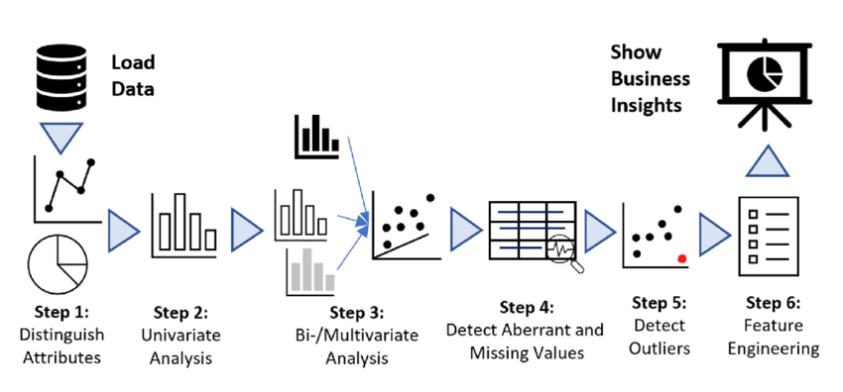
Exploratory data analysis (EDA)
Definición
Etapas del EDA
Búsqueda de patrones resumiendo las características principales del conjunto de datos más allá de los modelos y pruebas de hipótesis.
Filosofía que permite acercarse a una base de datos sin suposiciones.

Slide 113
Noción de variable

Slide 114
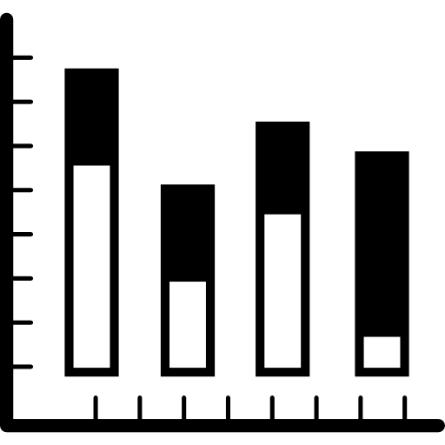
Noción de variable
Las variables son estructuras que tienen valores diferentes
Las variables son unidades racionales que se pueden definir en el análisis que se pueden asumir como un conjunto de medidas
Básicamente, una variable siempre se puede medir a través de varias escalas de medición.

Slide 115
Tipos de variables
Los tipos de variables son análogos en su concepto a los tipos de datos.
Existen porque hay operaciones que podemos hacer con algunos de ellos pero con otros no.
º
La división más práctica para Data Science:
Cuantitativas
Cualitativas

Slide 116
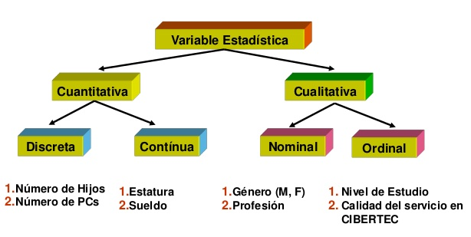
Tipos de variables
Las variables Cuantitativas se dividen en: Discretas y Continuas
Las variables Cualitativas se dividen en Nominal y Ordinal
REEMPLAZAR
POR IMAGEN

Slide 117
MAPA DE CONCEPTOS
Categorías mutuamente exclusivas sin un orden implícito
Nominal
Cualitativas
Categorías mutuamente exclusivas con un orden implícito
Ordinal
Tipos de variables
Variables numéricas que sólo admiten números enteros
Discretas
Cuantitativas
Variables numéricas que admiten números reales
Continuas

Slide 118
Variables cuantitativas

Slide 119

Tipos de variables
Son variables para las que tiene sentido realizar la suma, la resta o el promedio.
En general son numéricas y pertenecientes al conjunto de los números reales o a alguno de sus subconjuntos.
Se clasifican en continuas y discretas

Slide 120
Ejemplo
Las alturas de las personas pueden estar medidas en centímetros y las edades podrían estar medidas en números enteros.
Pero nos sirve a fines prácticos, nuestra edad aumenta día a día, segundo a segundo.
Tener una edad de 20,4 años puede ser muy importante para un estudio médico, pero no para edades de consumidores de un producto 😉.

Slide 121

PARA RECORDAR
Check
Si sumo, resto o promedio los valores, ¿tiene sentido el resultado?
Si tiene sentido para alguno de estos casos, estamos ante una variable numérica.
Debemos tener en cuenta que siempre depende del problema que estamos enfrentando 😉.

Slide 122
Ejemplo
👍 Es válido decir que en promedio una familia tiene 2,5 hijos.
👎 Los autos de marca Ford tienen 4,5 puertas no es útil para nada.
“Cantidad de hijos por familia” es una variable numérica, mientras que “cantidad de puertas de los autos”, si bien es un número no es variable cuantitativa en su naturaleza. 😉
¡Pueden implementarse en Python con los tipos de datos int,float o complex!

Slide 123
Series de tiempo
Cualidades distintivas: secuencialidad, la relación entre datos con valores sucesivos y las características particulares del devenir temporal (años bisiestos, estaciones del año, periodicidad en escalas).
Este tipo de datos puede traer inconvenientes si los tratamos de forma manual 👎.
Los lenguajes de programación las resuelven con funciones específicas (menos mal 😏).

Slide 124

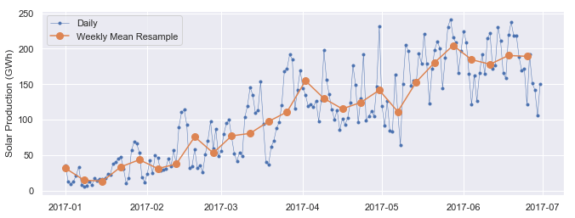
¿Una serie de tiempo puede ser considerada como una variable cuantitativa?
Si! Los valores instantáneos de la serie de tiempo se pueden considerar como una variable cuantitativa indexada por el tiempo

Slide 125
Para pensar
Identifica si el índice trimestral de inflación podría considerarse serie de tiempo.
¿Verdadero o falso?
Contesta mediante el chat de Zoom
Notes:
“Para pensar”
¿Cómo crear encuestas de zoom? Disponible en este video.
El docente generará una encuesta de zoom para que los estudiantes respondan. Esto es una actividad de comprobación.
Sugerimos:
Utilizarlo antes del break para que los estudiantes puedan votar en la encuesta antes de ir al mismo.
Al regresar, mostrar los resultados a los estudiantes.
Si hay buena respuesta de este recurso, se recomienda utilizarlo de forma orgánica en más instancias de la clase.

Slide 126
Variables cualitativas

Slide 127

Cualitativas o categóricas
Como su nombre lo indica, sirven efectivamente para categorizar elementos.
En general son datos de texto libre.
Se pueden clasificar en nominales y ordinales

Slide 128

Ejemplo
Algunos datos comunes que se utilizan en Data Science para caracterizar a las personas:
Sexo/género.
Ocupación/profesión.
Lugar de procedencia.

Slide 129
Variables que son categóricas
En el ejemplo de las puertas de los autos 🚗, tenemos una variable que puede estar escrita con números (“Cantidad de puertas”, con valores posibles 3, 4 y 5), pero cuya naturaleza no es numérica.
No tienen sentido al sumarse, restarse o promediarse, pero sí tienen sentido si se cuentan. Podría ser de mucho interés saber cuántos autos tienen 3 puertas frente a cuántos tienen 4 ó 5.

Slide 130
PARA RECORDAR
Check
Si sumo, resto o promedio los valores, ¿tiene sentido el resultado?
Cuando la respuesta es “no” para todos los casos, entonces la variable es categórica 😉.

Slide 131
PARA RECORDAR
Check
En general los lenguajes de programación ofrecen herramientas para detectar los tipos de variables automáticamente, pero no está de más verificarlos siempre a conciencia, en especial para detectar los casos que se muestran a continuación 👉

Slide 132

Variables lógicas
Son el análogo de los tipos de datos Booleanos o lógicos.
Tienen como valores posibles verdadero (True) y falso (False) y puede utilizarse para operaciones particulares.
A los efectos del análisis estadístico, siguen siendo una variable categórica.

Slide 133

Variables de alta cardinalidad y metadatos
Pueden ser numéricas o de texto, pero no tienen sentido ni para sumarse, restarse o promediarse ni para contarse.
Ejemplos típicos: los números de documento, identificación personal o fiscal, los números de serie de producto, entre otros.

Slide 134
Variables de alta cardinalidad y metadatos
Más que categorizar o cuantificar una porción de todo el conocimiento que tenemos acerca de un elemento, los identifican de alguna manera.
Ayudan a localizar a un elemento, indispensable para su almacenamiento y manipulación en BBDD, pero no tienen utilidad práctica a fines estadísticos.
Cuando la variable cumple la función de describir o brindar información acerca del dato en cuestión, es un metadato.

Slide 135

¿Cómo identificar metadatos?
A partir de su cardinalidad: medida de cuántos datos distintos existen para una variable.
Los lenguajes de programación calculan la cardinalidad de la variable en relación a la cantidad de elementos.
Si la cardinalidad de una variable es cercana a la cantidad de elementos, entonces es posible que la variable sea un metadato.

Slide 136
☕
Break
¡10 minutos y volvemos!

Slide 137
Medidas de resumen

Slide 138
¿Cómo identificar metadatos?
A partir de su cardinalidad: medida de cuántos datos distintos existen para una variable.
Los lenguajes de programación calculan la cardinalidad de la variable en relación a la cantidad de elementos.
Si la cardinalidad de una variable es cercana a la cantidad de elementos, entonces es posible que la variable sea un metadato.

Slide 139
Algunas observaciones
Nos toca echar un vistazo a las variables para poder interpretar las características del conjunto de datos y así obtener conclusiones preliminares.
Pueden servir para la toma de decisiones en cuanto a qué algoritmos aplicar o qué consideraciones tomar con respecto a los datos.

Slide 140

Algunas observaciones
Calcular el promedio para entender cuál es el salario más representativo para la población es una mala elección, ya que sería el equivalente a medir el promedio de las alturas de una salita de niños de jardín…
¡junto con algunos jugadores de básquet! 😄

Slide 141
Medidas de resumen para variables cuantitativas

Slide 142



Media o promedio
La suma de todos los valores dividida entre la cantidad de datos.
En fórmula 👉
El número n representa la cantidad de valores. El número i representa un índice que va desde 1 hasta n. El promedio se representa con

Slide 143

Ejemplo
El promedio de las alturas de los niños de la salita de jardín es de 100 centímetros vs. promedio de las alturas de los jugadores de basquetbol es de 195 centímetros.
Con esto, podemos decir que en general las posiciones de los datos para los dos grupos son distintas entre sí.

Slide 144
Mediana y cuartiles
Ordenar los datos de menor a mayor. Si hay valores repetidos, simplemente ponerlos la cantidad de veces que aparezcan.
Con los datos ordenados, ahora los contamos:
Si la cantidad de datos es impar, busquemos el valor que está exactamente en la mitad de los datos. Esa es la mediana.
Si la cantidad de datos es par, habrá dos valores en el centro de los datos. Calculemos el promedio de estos dos valores. Esta será la mediana.

Slide 145
Mediana y cuartiles
Entonces :
50% de los datos tiene valores < a la mediana
50% restante de los datos tiene valores > a la mediana
Los valores que llegan:
al 25% = primer cuartil
al 75% = tercer cuartil
la mediana es equivalente a las dos cuartas partes de los datos = segundo cuartil
La mediana es más comprensible cuando hablamos de salarios.

Slide 146

Ejemplo
A partir de su uso, un % determinado de la población gana más o menos que determinado valor.
Si este valor es igual, por ejemplo, a la canasta básica de consumo, entonces el porcentaje de la población que gane menos de este valor será considerada “por debajo de la línea de pobreza”, como un ejemplo de cómo se mide este indicador económico.

Slide 147

Moda
Es el valor que aparece más frecuentemente en un conjunto de datos.
Se obtiene contando los datos y calculando cuál valor aparece más veces.
Puede servir tanto para variables cuantitativas como cuantitativas.

Slide 148

Ejemplo

Slide 149
Para pensar
En un plantel de fútbol ¿cómo podrías representar que es un equipo joven?
¿Verdadero o falso?
Contesta mediante el chat de Zoom
Notes:
“Para pensar”
¿Cómo crear encuestas de zoom? Disponible en este video.
El docente generará una encuesta de zoom para que los estudiantes respondan. Esto es una actividad de comprobación.
Sugerimos:
Utilizarlo antes del break para que los estudiantes puedan votar en la encuesta antes de ir al mismo.
Al regresar, mostrar los resultados a los estudiantes.
Si hay buena respuesta de este recurso, se recomienda utilizarlo de forma orgánica en más instancias de la clase.

Slide 150

Varianza
Conociendo los valores de media, mediana y moda, podemos obtener un buen resumen acerca de la posición de los datos.
Datos homogéneos: están agrupados en general más cerca de la media.
Datos heterogéneos: significa que en general están lejos de la media.

Slide 151


Ejemplo
👉
👉

Slide 152

Varianza
Consiste en medir las distancias de todos los datos hasta la media, elevar cada distancia al cuadrado, realizar la suma y dividir por la cantidad de datos menos dos unidades.
En fórmula 👉
El número n representa la cantidad de valores. El número i representa un índice que va desde 1 hasta n. La varianza muestral e representa con s2.

Slide 153
Desvío estándar
La varianza tiene un problema: dado que su fórmula involucra elevar al cuadrado, su resultado estará expresado en unidades al cuadrado.
Para esto, simplemente se aplica la raíz cuadrada sobre la varianza y se obtiene un valor en las unidades que se denomina desvío estándar y se simboliza con la letra s.

Slide 154
Medidas de resumen para variables cualitativas
Notes:
Usar para los subtemas de un módulo.

Slide 155
Variables cualitativas
Los cálculos que tienen sentido son aquellos relacionados al conteo de las observaciones y su categorización.
Nos interesan:
El conteo del total de datos (valor de n).
El conteo de los datos por categoría, esto es, para cada valor posible de la variable, la cantidad de observaciones.
El valor más frecuente, es decir el que tiene más observaciones. Esto es el cálculo de la moda, tal como vimos anteriormente.

Slide 156
Distribución de las variables

Slide 157

Si las variables cuantitativas tienen una posición y una forma, entonces cada una de ellas puede compararse y/o diferenciarse de otras variables con distintas posiciones y/o formas. Decimos entonces que cada variable tiene una distribución diferente.
Notes:
Usar para slides de sólo texto con citas.

Slide 158
Introducción de variables
De acuerdo a las formas de las distribuciones podemos realizar suposiciones que nos ayudan a entender mejor los datos.
Una característica a tener en cuenta al analizar distribuciones es si son simétricas o asimétricas.
La distribución de variables sólo tiene sentido en variables cuantitativas (discretas y continuas)

Slide 159

Distribución de variables
Muestra una distribución simétrica.
Podría referirse a muchas personas con bajos salarios.
Otro ejemplos: peso recién nacidos, estatura de hombres, scores en un test.
Distribución unimodal con media=mediana= moda

Slide 160

Distribución de variables
Muestra una distribución asimétrica.
Podría referirse a los salarios de una población
Moda < Mediana < Media (Asimetría a derecha)
Media> Mediana < Moda (Asimetría a izquierda)
Dos distribuciones muy importantes son la distribución uniforme y la distribución normal. ¡Vamos a verlas!

Slide 161
Distribución

Slide 162

Uniforme
Si todos los valores posibles aparecen aproximadamente la misma cantidad de veces, hablaremos de una distribución uniforme.
Las funciones de generación de números random que tienen las calculadoras y las planillas de cálculo siguen esta distribución.

Slide 163
Normal
Formada por puntos que se agrupan de manera simétrica en torno a un valor promedio, y cuya varianza se aleja no más de una determinada distancia del promedio.
La importancia de la distribución normal radica en su aparición en múltiples campos del mundo real.

Slide 164

Propiedades
Los datos normales son simétricos con respecto al promedio.
La media, mediana y moda tienen aproximadamente el mismo valor.
Se cumple generalmente la llamada “regla empírica” a partir de la cual 👉👉👉👉

Slide 165
Propiedades
Se cumple generalmente la llamada “regla empírica”:
El 68% de los datos está alejado a una distancia de aproximadamente 1 desvío estándar del promedio.
El 95% de los datos está alejado a una distancia de aproximadamente 2 desvíos estándar del promedio.
El 99,7% de los datos está alejado a una distancia de aproximadamente 3 desvíos estándar del promedio.
Con esto, cualquier dato que esté más allá de 3 veces el valor del desvío estándar alejado del promedio puede considerarse un valor extremo o atípico. Veremos los valores extremos más adelante.

Slide 166
Intervalos de confianza

Slide 167



Intervalos de confianza
Método para obtener una estimación de algún parámetro poblacional
Existen diversos parámetros que pueden ser estimados por este método (ej. media, proporción, desviación estándar, varianza, totales)

Slide 168


Intervalos de confianza
En cualquier estimación por intervalo se requiere de:
Un estimador del parámetro poblacional (media muestral por ejemplo)
Un nivel de significancia (Error Tipo I) que estamos dispuestos a aceptar
Margen de error depende del tamaño de muestra y de la varianza del estimador poblacional
A mayor tamaño de muestra (n) se espera tener menor margen de error y más pequeño el ancho del intervalo de confianza

Slide 169

Ejemplo
Nos interesa conocer una estimación por intervalo del saldo de cuentas de nuestros clientes al 95% de confianza.
from scipy.stats import t
m = bank.balance.mean()
s = bank.balance.std()
dof = len(bank.balance)-1
confianza = 0.95
t_crit = np.abs(t.ppf((1-confianza)/2,dof)) # Valor critico
print(t_crit)
(m-s*t_crit/np.sqrt(len(bank.balance)), m+s*t_crit/np.sqrt(len(bank.balance))) # Intervalo
>>>(1334.205344373427, 1390.3387709967262)

Slide 170

Ejemplo
Si queremos obtener una estimación por intervalo al 95% de confianza de la diferencia en saldos de los con y sin crédito tenemos
Existe una diferencia significativa entre las medias de los dos grupos
import numpy as np, statsmodels.stats.api as sms
X1, X2 = bank[bank.loan=="yes"].balance,bank[bank.loan=="no"].balance
cm = sms.CompareMeans(sms.DescrStatsW(X1), sms.DescrStatsW(X2))
print(cm.tconfint_diff(usevar='unequal'))
>>>(-754.6437941384797, -645.6436441287349)

Slide 171

Actividad colaborativa
Análisis de retorno y riesgo de acciones
Utilizaremos información de precios de acciones para calcular medidas de volatilidad y retorno
Grupos de 3-4 personas. Duración: 20/35 minutos
Notes:
ACTIVIDAD que se puede llevar a cabo en formato “Breakout Rooms”
Para el profesor:
Crear breakout rooms para trabajar en grupos.. De no saber cómo, favor de revisar el siguiente tutorial:
En PPT: https://docs.google.com/presentation/d/1vieCGzAPuYf5vWsu8Xgbn_2Ax4QNLnXO/edit?usp=sharing&ouid=103396586770751045195&rtpof=true&sd=true
En video: https://www.youtube.com/watch?v=PJL8iYTIY3E&feature=youtu.be
Se recomienda que los grupos sean de números pares, máximo 4 participantes y de así requerirse, ser acompañados por un tutor.

Slide 172
ACTIVIDAD COLABORATIVA
Análisis de retorno y riesgo de acciones
Consigna:
Cargar por medio de un ciclo for en un solo dataframe los precios de las siguientes acciones en la carpeta de la clase:
Dominion Energy Inc. (Símbolo: D)
Exelon Corp. (Símbolo: EXC)
NextEra Energy Inc. (Símbolo: NEE)
Southern Co. (Símbolo: SO)
Duke Energy Corp. (Símbolo: DUK)
2. Calcular volatilidad relativa por medio de la fórmula (High-Low)/Open
3. Calcular el índice de retorno por medio de la fórmula: (Close/Open)-1
4. Graficar ambas medidas de volatilidad y determinar en qué acción se daría la mejor inversión
NOTA: usaremos los breakouts rooms. El tutor/a tendrá el rol de facilitador/a.

Slide 173
CLASE N°5 - PARTE II
Glosario
p-valor: probabilidad en favor de la hipótesis nula. Mientras más grande sea más evidencia en favor de la hipótesis nula se tendrá
Exploratory Data Analysis (EDA): búsqueda de patrones resumiendo características principales del conjunto de datos más allá de modelos o inferencia estadística
ScikitLearn: librería fundamental para el desarrollo de modelos de Machine Learning (Algoritmos Supervisados y No supervisados entre otros) en Python
Intervalo de confianza: Estimación por intervalo para un parámetro de interés a un nivel de confianza
Inferencia estadística: son un conjunto de métodos que permiten inferir el comportamiento de una población con base en una muestra
Población: universo de individuos de interés sobre los que se quiere realizar inferencia, caracterizado por los parámetros
Muestra: subconjunto de la población sobre el que se realizan los cálculos para hacer inferencia caracterizado por estadísticos
Prueba de hipótesis: conjunto de pasos para verificar hipótesis a priori que se tengan sobre un parámetro de interés

Slide 174
¿Preguntas?
Notes:
Obligatoria. Se sugiere ubicar al finalizar la explicación de algún tema, para abrir formalmente el espacio de preguntas y ordenar la interacción.

Slide 175
Resumen
de la parte II
Qué es la Estadística Descriptiva
Tipos de variables
Medidas de resumen
Distribución de variables
Pruebas de hipótesis e intervalos de confianza

Slide 176
Opina y valora
esta clase
Notes:
Obligatoria siempre.

Slide 177
Muchas gracias.
Notes:
Todas las clases

Slide 178
Notes:
Todas las clases

